Slide 1


Temel Programlama 1
Öğr. Gör. Furkan DURMUŞ
Samsun Üniversitesi
Teknik Bilimler Meslek Yüksekokulu

Slide 2
Bu Haftanın Ders Kazanımları
Bu haftayı bitirdiğinizde,
1
}
3
}
}
}
Döngülere Giriş
While Döngüsü
2
}
}
For Döngüsü
öğrenmiş olacaksınız.

Slide 3
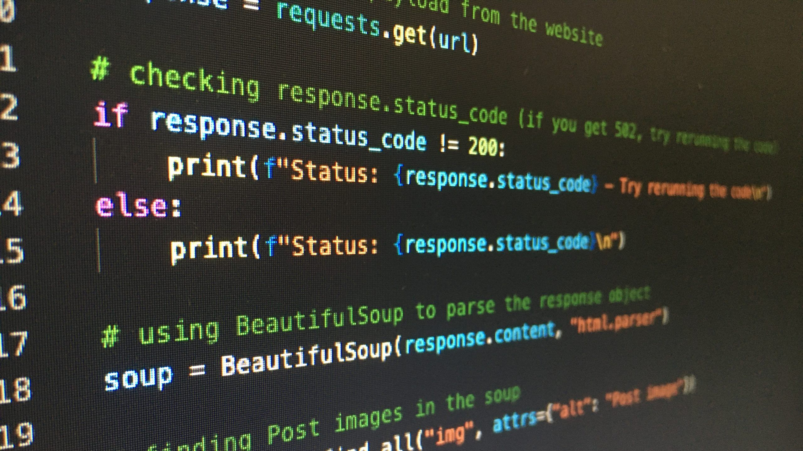
Döngüler

Slide 4

{01} Döngülere Giriş
Programlama dillerinde karar yapıları gibi sık kullanılan başka bir yapı da döngülerdir.
Program içinde kod bloklarının istenen sayıda tekrar etmesini sağlayan yapılara döngü adı verilir.
Python programlama dilinde for ve while döngüleri bulunmaktadır.

Slide 5
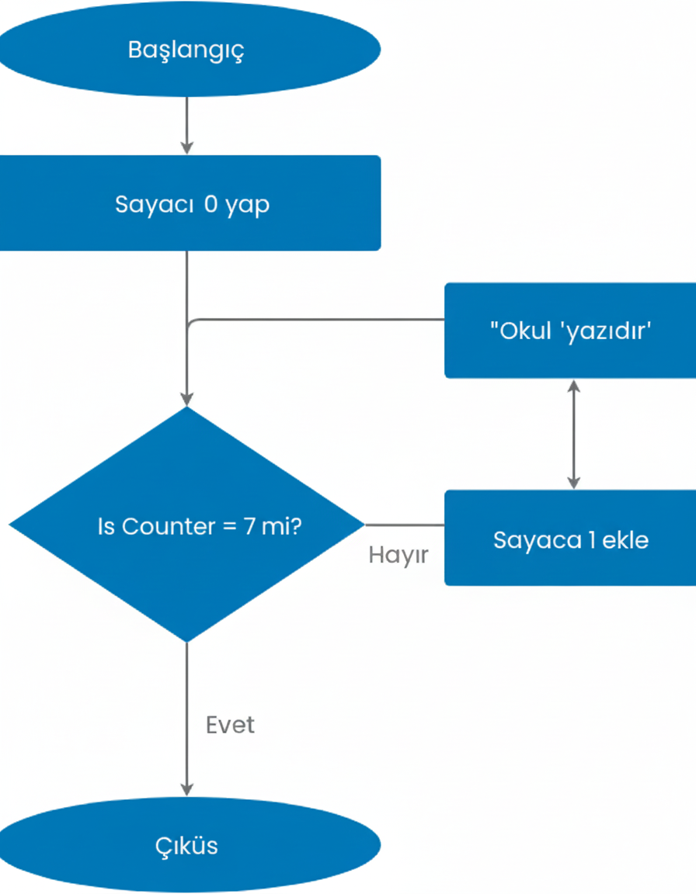
<Temel Programlama 1>
{01} Döngülere Giriş
ÇIKIŞ
Öğr. Gör. Furkan DURMUŞ

Slide 6
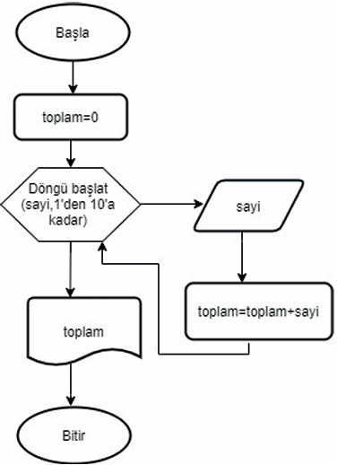
<Temel Programlama 1>
{01} Döngülere Giriş
Öğr. Gör. Furkan DURMUŞ

Slide 7
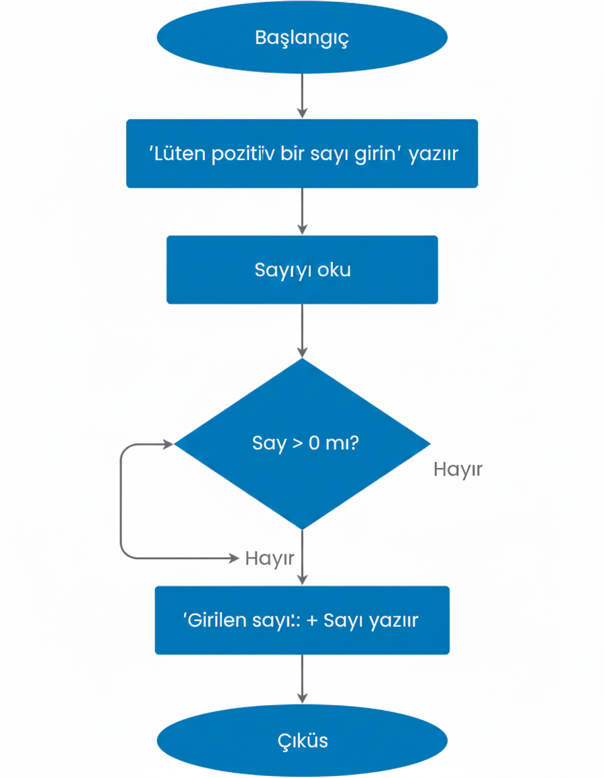
<Temel Programlama 1>
{01} Döngülere Giriş
Lütfen Pozitif bir sayı giriniz.
Hayır
Sayı > 0 ?
Evet
Girilen Sayı :
Çıkış
Öğr. Gör. Furkan DURMUŞ

Slide 8
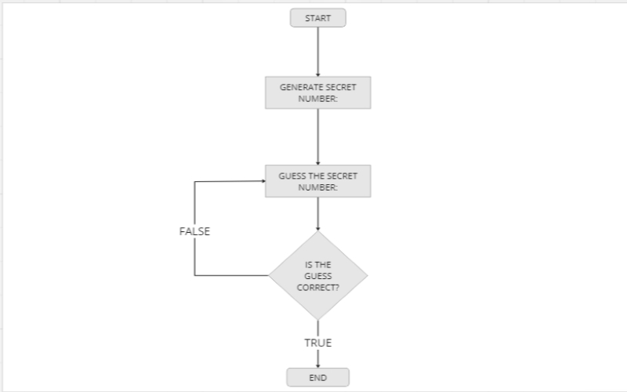
<Temel Programlama 1>
{01} Döngülere Giriş
Öğr. Gör. Furkan DURMUŞ

Slide 9
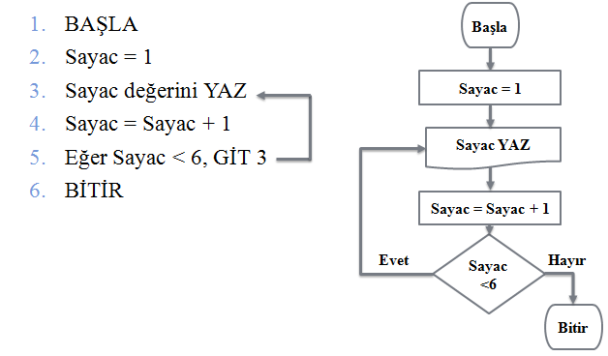
<Temel Programlama 1>
{01} Döngülere Giriş
Öğr. Gör. Furkan DURMUŞ

Slide 10
For
Döngüsü

Slide 11
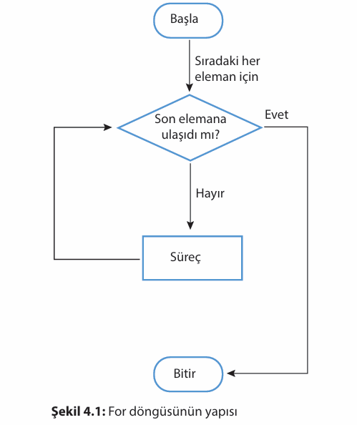

{02} For Döngüsü
Şart doğru olduğu sürece işlemlerin tekrarını sağlayan döngü yapısıdır. For döngüsü belirli bir şart sağlanana kadar belirlenen kod bloklarını tekrarlar. For döngüsünün yapısı aşağıdaki gibidir:

Slide 12
{02} For Döngüsü

Slide 13
<Temel Programlama 1>
{02} For Döngüsü
Range : Döngünün başlangıç ve bitiş değeri belli olan durumlarda kullanılan fonksiyondur. Varsayılan olarak 0’dan (sıfır) başlayarak birer birer artar. Range fonksiyonunun bitiş değeri döngü dışında kabul edilir.
ÖNEMLİ : Döngüler tıpkı if – else blokları gibi girintili şekilde yazılır!
for sayilar in range(10):
print(sayilar)
Öğr. Gör. Furkan DURMUŞ

Slide 14
<Temel Programlama 1>
{02} For Döngüsü
Çıktı :
0
1
2
3
4
5
6
7
8
9
Bu örnekte bir başlangıç değeri verilmediği için döngü 0’dan (sıfır) başlar ve 10’a kadar devam eder (10 hariç).
sayilar ismiyle oluşturulan değişken print fonksiyonu ile ekrana yazdırılmıştır.
for sayilar in range(10):
print(sayilar)
Öğr. Gör. Furkan DURMUŞ

Slide 15
<Temel Programlama 1>
{02} For Döngüsü
for sayilar in range(5,10):
print(sayilar)
Öğr. Gör. Furkan DURMUŞ

Slide 16
<Temel Programlama 1>
{02} For Döngüsü
Çıktı :
5
6
7
8
9
Bu örnekte başlangıç ve bitiş değerleri birlikte verilmiştir. Ekran çıktısına bakıldığında başlangıç değeri olan 5’ten başlayarak bitiş değerine kadar olan sayılar (bitiş değeri dâhil değil) ekrana yazdırılmıştır.
for sayilar in range(5,10):
print(sayilar)
Öğr. Gör. Furkan DURMUŞ

Slide 17
<Temel Programlama 1>
{02} For Döngüsü
for sayilar in range(5,20,3):
print(sayilar)
Öğr. Gör. Furkan DURMUŞ

Slide 18
<Temel Programlama 1>
{02} For Döngüsü
Çıktı :
5
8
11
14
17
Bu örnekte başlangıç ve bitiş değerleri ile artış değeri de verilmiştir. Başka bir ifadeyle döngünün 5’ten başlayarak 20’ye kadar 3’er 3’er artması sağlanmıştır. Burada yine dikkat edilmesi gereken nokta 17 sayısından sonra 20 sayısının son değer olduğu için çıktıda görülmemesidir.
for sayilar in range(5,20,3):
print(sayilar)
Öğr. Gör. Furkan DURMUŞ

Slide 19
<Temel Programlama 1>
{02} For Döngüsü
for sayilar in range(20,5,-3):
print(sayilar)
Öğr. Gör. Furkan DURMUŞ

Slide 20
<Temel Programlama 1>
{02} For Döngüsü
Çıktı :
20
17
14
11
8
Bu örnekte 20’den başlayarak 5’e kadar (5 dâhil değil) 3’er azalan sırada sayılar yazdırılmıştır.
for sayilar in range(20,5,-3):
print(sayilar)
Öğr. Gör. Furkan DURMUŞ

Slide 21
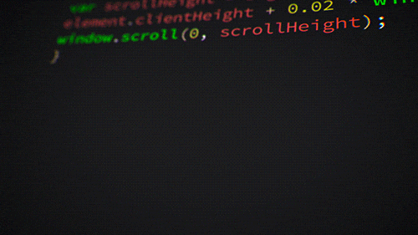
<Temel Programlama 1>
{02} For Döngüsü
20 ye kadar olan pozitif çift sayıları for döngüsü ile ekrana yazdırınız.
dogum_yili = 2009
mevcut_yil = 2025
yas = mevcut_yil - dogum_yili
Öğr. Gör. Furkan DURMUŞ

Slide 22
<Temel Programlama 1>
{02} For Döngüsü
20 ye kadar olan pozitif çift sayıları for döngüsü ile ekrana yazdırınız.
for i in range(2, 20, 2):
print(i)
Öğr. Gör. Furkan DURMUŞ

Slide 23
<Temel Programlama 1>
{02} For Döngüsü
30’a kadar olan pozitif tek sayıları for döngüsü ile ekrana yazdırınız.
dogum_yili = 2009
mevcut_yil = 2025
yas = mevcut_yil - dogum_yili
Öğr. Gör. Furkan DURMUŞ

Slide 24
<Temel Programlama 1>
{02} For Döngüsü
30’a kadar olan pozitif tek sayıları for döngüsü ile ekrana yazdırınız.
for i in range(1, 30, 2):
print(i)
Öğr. Gör. Furkan DURMUŞ

Slide 25
<Temel Programlama 1>
{02} For Döngüsü
3’ten başlayarak 41’e kadar olan sayıları 5’er arttırarak for döngüsü ile ekrana yazdırınız.
dogum_yili = 2009
mevcut_yil = 2025
yas = mevcut_yil - dogum_yili
Öğr. Gör. Furkan DURMUŞ

Slide 26
<Temel Programlama 1>
{02} For Döngüsü
3’ten başlayarak 41’e kadar olan sayıları 5’er arttırarak for döngüsü ile ekrana yazdırınız.
for sayi in range(3, 41, 5):
print(sayi)
Öğr. Gör. Furkan DURMUŞ

Slide 27
<Temel Programlama 1>
{02} For Döngüsü
Kullanıcıdan ismini ve ismini kaç kere ekrana yazdırmak istediğini alınız. İlgili sayı kadar kullanıcının adı ekrana yazıdırılsın.
dogum_yili = 2009
mevcut_yil = 2025
yas = mevcut_yil - dogum_yili
Öğr. Gör. Furkan DURMUŞ

Slide 28
<Temel Programlama 1>
{02} For Döngüsü
Kullanıcıdan ismini ve ismini kaç kere ekrana yazdırmak istediğini alınız. İlgili sayı kadar kullanıcının adı ekrana yazıdırılsın.
isim = input("İsminizi giriniz: ")
adet = int(input("İsminizi kaç kere yazdırmak istersiniz?: "))
for i in range(adet):
print(isim)
Öğr. Gör. Furkan DURMUŞ

Slide 29
<Temel Programlama 1>
{02} For Döngüsü
Aşağıdaki koşu programına göre bir Python kodu yazınız:
7 gün boyunca koşu yapılacaktır.
İlk gün 2 km koşulacak ve her gün koşu mesafesi 2 km artırılacaktır.
Program, her gün için “Gün X: Y km koş” şeklinde çıktılar üretmelidir.
Bu koşu programını ekrana yazdıran Python kodunu yazınız.
dogum_yili = 2009
mevcut_yil = 2025
yas = mevcut_yil - dogum_yili
Öğr. Gör. Furkan DURMUŞ

Slide 30
<Temel Programlama 1>
{02} For Döngüsü
Spor uygulaması:
print("7 Günlük Koşu Programı:")
for gun in range(1, 8):
km = gun * 2
print(f"Gün {gun}: {km} km koş")
Öğr. Gör. Furkan DURMUŞ

Slide 31
<Temel Programlama 1>
{02} For Döngüsü
for döngüsü ile 1’den 10’a kadar olan sayıların toplamını bularak ekrana yazdırınız.
dogum_yili = 2009
mevcut_yil = 2025
yas = mevcut_yil - dogum_yili
Öğr. Gör. Furkan DURMUŞ

Slide 32
<Temel Programlama 1>
{02} For Döngüsü
for döngüsü ile 1’den 10’a kadar olan sayıların toplamını bularak ekrana yazdırınız.
toplam=0
for sayilar in range(10):
toplam=toplam+sayilar
print(“Sayıların toplamı= “,toplam)
Öğr. Gör. Furkan DURMUŞ

Slide 33
<Temel Programlama 1>
{02} For Döngüsü
Girilen iki sayı arasındaki sayıların toplamını bularak ekrana yazdırınız.(girilen sayıların 2’si de dahil)
dogum_yili = 2009
mevcut_yil = 2025
yas = mevcut_yil - dogum_yili
Öğr. Gör. Furkan DURMUŞ

Slide 34
<Temel Programlama 1>
{02} For Döngüsü
Girilen iki sayı arasındaki sayıların toplamını bularak ekrana yazdırınız.(girilen sayıların 2’si de dahil)
sayi1 = int(input("Birinci sayıyı giriniz: "))
sayi2 = int(input("İkinci sayıyı giriniz: "))
toplam = 0
for i in range(min(sayi1, sayi2), max(sayi1, sayi2) + 1):
toplam += i
print("Toplam =", toplam)
Öğr. Gör. Furkan DURMUŞ

Slide 35
<Temel Programlama 1>
{02} For Döngüsü
Girilen sayının faktöriyelini bularak ekrana yazdırınız.
dogum_yili = 2009
mevcut_yil = 2025
yas = mevcut_yil - dogum_yili
Öğr. Gör. Furkan DURMUŞ

Slide 36
<Temel Programlama 1>
{02} For Döngüsü
Girilen sayının faktöriyelini bularak ekrana yazdırınız.
sayi = int(input("Bir sayı giriniz: "))
faktoriyel = 1
for i in range(1, sayi + 1):
faktoriyel *= i
print("Faktöriyel =", faktoriyel)
Öğr. Gör. Furkan DURMUŞ

Slide 37
<Temel Programlama 1>
{02} For Döngüsü
In Kullanımı : In operatörü range ile kullanılabileceği gibi liste, demet (tuple), sözlük (key üzerinde), set ve string gibi diğer veri tipleriyle de kullanılabilir.
meyveler=[“çilek”, “muz”, “şeftali”]
for meyve in meyveler:
print(meyve)
Öğr. Gör. Furkan DURMUŞ

Slide 38
<Temel Programlama 1>
{02} For Döngüsü
In Kullanımı : In operatörü range ile kullanılabileceği gibi liste, demet (tuple), sözlük (key üzerinde), set ve string gibi diğer veri tipleriyle de kullanılabilir.
for harfler in “Döngü”:
print(harfler)
Öğr. Gör. Furkan DURMUŞ

Slide 39

<Temel Programlama 1>
{02} For Döngüsü
Çıktısı yandaki gibi olan Python kodunu yazınız.
dogum_yili = 2009
mevcut_yil = 2025
yas = mevcut_yil - dogum_yili
Öğr. Gör. Furkan DURMUŞ

Slide 40
<Temel Programlama 1>
{02} For Döngüsü
kelime=‘SAMÜ’
for i in kelime:
print(i*5)
Öğr. Gör. Furkan DURMUŞ

Slide 41
<Temel Programlama 1>
{02} For Döngüsü
Kullanıcıdan 10 adet sayı alınız ve aldığınız sayıları bir listede tutunuz.
dogum_yili = 2009
mevcut_yil = 2025
yas = mevcut_yil - dogum_yili
Öğr. Gör. Furkan DURMUŞ

Slide 42
<Temel Programlama 1>
{02} For Döngüsü
Kullanıcıdan 10 adet sayı alınız ve aldığınız sayıları bir listede tutunuz.
sayilar = []
for i in range(10):
s = int(input(f"{i+1}. sayıyı gir: "))
sayilar.append(s)
print("Girilen sayılar:", sayilar)
Öğr. Gör. Furkan DURMUŞ

Slide 43
<Temel Programlama 1>
{02} For Döngüsü
Bir önceki örnekte oluşturduğunuz listedeki 3’e bölünen sayıları ekrana yazdırınız.
dogum_yili = 2009
mevcut_yil = 2025
yas = mevcut_yil - dogum_yili
Öğr. Gör. Furkan DURMUŞ

Slide 44
<Temel Programlama 1>
{02} For Döngüsü
sayilar = []
for i in range(10):
s = int(input(f"{i+1}. sayıyı gir: "))
sayilar.append(s)
print("Girilen sayılar:", sayilar)
print("listede 3’e bölünen sayılar : ")
for sayi in sayilar:
if sayi%3==0:
print(sayi)
Bir önceki örnekte oluşturduğunuz listedeki 3’e bölünen sayıları ekrana yazdırınız.
Öğr. Gör. Furkan DURMUŞ

Slide 45
<Temel Programlama 1>
{02} For Döngüsü
"türkiye cumhuriyeti - samsun üniversitesi - teknik bilimler meslek yüksek okulu – arka yüz yazılım geliştirme bölümü" içerisinde kaç adet ‘i’ geçmekte bulunuz.
dogum_yili = 2009
mevcut_yil = 2025
yas = mevcut_yil - dogum_yili
Öğr. Gör. Furkan DURMUŞ

Slide 46
<Temel Programlama 1>
{02} For Döngüsü
kelime="türkiye cumhuriyeti - samsun üniversitesi - teknik bilimler meslek yüksek okulu - arkayüz yazılım geliştirme bölümü"
sonuc=0
for harf in kelime:
if harf=="i":
sonuc = sonuc + 1
print("Bu metinde toplam ",sonuc," adet i vardır")
"türkiye cumhuriyeti - samsun üniversitesi - teknik bilimler meslek yüksek okulu – arka yüz yazılım geliştirme bölümü" içerisinde kaç adet ‘i’ geçmekte bulunuz.
Öğr. Gör. Furkan DURMUŞ

Slide 47

<Temel Programlama 1>
{02} For Döngüsü
Yandaki şekli veren for döngüsünü yazınız.
dogum_yili = 2009
mevcut_yil = 2025
yas = mevcut_yil - dogum_yili
Öğr. Gör. Furkan DURMUŞ

Slide 48
<Temel Programlama 1>
{02} For Döngüsü
for i in range (1,6):
print('*’ * i)
Öğr. Gör. Furkan DURMUŞ

Slide 49

<Temel Programlama 1>
{02} For Döngüsü
Yandaki şekli veren for döngüsünü yazınız.
dogum_yili = 2009
mevcut_yil = 2025
yas = mevcut_yil - dogum_yili
Öğr. Gör. Furkan DURMUŞ

Slide 50
<Temel Programlama 1>
{02} For Döngüsü
for i in range (5,0,-1):
print('*’ * i)
Öğr. Gör. Furkan DURMUŞ

Slide 51
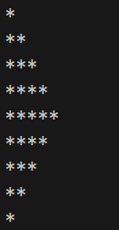
<Temel Programlama 1>
{02} For Döngüsü
Yandaki şekli veren for döngüsünü yazınız.
(2 for döngüsü kullanınız.)
dogum_yili = 2009
mevcut_yil = 2025
yas = mevcut_yil - dogum_yili
Öğr. Gör. Furkan DURMUŞ

Slide 52
<Temel Programlama 1>
{02} For Döngüsü
for i in range (1,6):
print('*'*i)
for i in range (4,0,-1):
print('*'*i)
Öğr. Gör. Furkan DURMUŞ

Slide 53
While
Döngüsü

Slide 54
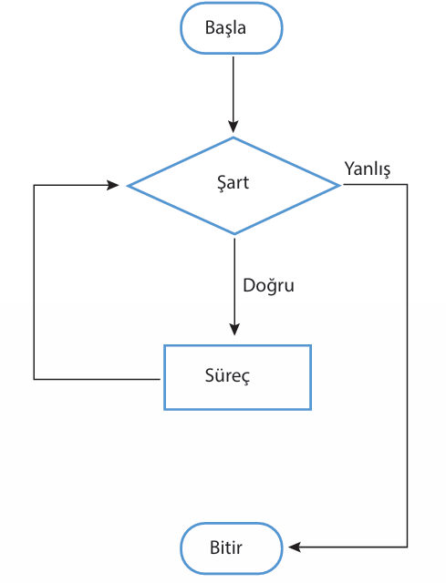
{03} While Döngüsü
While döngüsü hemen hemen tüm programlama dillerinde bulunmaktadır. Test edilen ifade doğru (true) olduğu sürece kodları tekrarlamaktadır. While yapısı genellikle kod bloğunun kaç kez tekrar edileceğinin bilinmediği durumlarda kullanılmaktadır. While döngüsünün yapısı aşağıdaki gibidir:

Slide 55
{03} While Döngüsü

Slide 56
<Temel Programlama 1>
{03} While Döngüsü
Genel yapı :
i=0
while (i<5):
print(“Kodlama”)
i=i+1
Öğr. Gör. Furkan DURMUŞ

Slide 57
<Temel Programlama 1>
{03} While Döngüsü
Bu örnekte i değişkenine ilk değer olarak 0 (sıfır) atanmıştır. while (i<5): satırı ile i değeri 5 olana kadar (5 dâhil değil) döngü devam eder. Her adımda bir kez “Kodlama” ifadesi ekrana yazdırılır ve i değeri 1 arttırılır. i değeri sırasıyla 0, 1, 2, 3 ve 4 olur. Yani döngü 5 kez döner ve program sonlanır.
Çıktı :
Kodlama
Kodlama
Kodlama
Kodlama
Kodlama
i=0
while (i<5):
print(“Kodlama”)
i=i+1
Öğr. Gör. Furkan DURMUŞ

Slide 58
<Temel Programlama 1>
{03} While Döngüsü
Sonsuz döngü: Programlama dillerinde döngü oluştururken yapılacak bir mantık hatası sonsuz döngüye neden olabilir. Sonsuz döngüde program sürekli çalışacaktır.
Sonsuz döngüden çıkmak için Crtl+C tuş kombinasyonu kullanılabilir.
sayi = 30
while(sayi < 50)
print(sayi)
Öğr. Gör. Furkan DURMUŞ

Slide 59
<Temel Programlama 1>
{03} While Döngüsü
Bu örnekte de while True satırı aksi belirtilmediği sürece devam edilmesi anlamı taşır ve bu nedenle kullanıcı döngüden çıkana kadar print satırında bulunan ifadeyi yazar.
while(True)
print(‘Sonsuz Döngü’)
Öğr. Gör. Furkan DURMUŞ

Slide 60
<Temel Programlama 1>
{03} While Döngüsü
1-30 (30 dâhil) arasındaki tek sayıları while döngüsü ile ekrana yazdırınız.
dogum_yili = 2009
mevcut_yil = 2025
yas = mevcut_yil - dogum_yili
Öğr. Gör. Furkan DURMUŞ

Slide 61
<Temel Programlama 1>
{03} While Döngüsü
1-30 (30 dâhil) arasındaki tek sayıları while döngüsü ile ekrana yazdırınız.
sayi = 1
while sayi <= 30:
if sayi % 2 == 1:
print(sayi)
sayi += 1
Öğr. Gör. Furkan DURMUŞ

Slide 62
<Temel Programlama 1>
{03} While Döngüsü
60-30 (30 dâhil değil) arasındaki çift sayıları azalan sırada while döngüsü ile ekrana yazdırınız.
dogum_yili = 2009
mevcut_yil = 2025
yas = mevcut_yil - dogum_yili
Öğr. Gör. Furkan DURMUŞ

Slide 63
<Temel Programlama 1>
{03} While Döngüsü
60-30 (30 dâhil değil) arasındaki çift sayıları azalan sırada while döngüsü ile ekrana yazdırınız.
sayi = 60
while sayi > 30:
if sayi % 2 == 0:
print(sayi)
sayi -= 1
Öğr. Gör. Furkan DURMUŞ

Slide 64
<Temel Programlama 1>
{03} While Döngüsü
Ekran çıktısı aşağıdaki gibi olan kodu while döngüsü ile yazınız.
1 . sınıf
2 . sınıf
3 . sınıf
4 . sınıf
5 . sınıf
6 . sınıf
7 . sınıf
8 . sınıf
9 . sınıf
10 . sınıf
11 . sınıf
12 . sınıf
dogum_yili = 2009
mevcut_yil = 2025
yas = mevcut_yil - dogum_yili
Öğr. Gör. Furkan DURMUŞ

Slide 65
<Temel Programlama 1>
{03} While Döngüsü
1 . sınıf
2 . sınıf
3 . sınıf
4 . sınıf
5 . sınıf
6 . sınıf
7 . sınıf
8 . sınıf
9 . sınıf
10 . sınıf
11 . sınıf
12 . sınıf
sinif = 1
while sinif <= 12:
print(f"{sinif} . sınıf")
sinif += 1
Öğr. Gör. Furkan DURMUŞ

Slide 66
<Temel Programlama 1>
{03} While Döngüsü
Kullanıcı ekrana 5 sayısı girene kadar sayıyı tekrar isteyin.
dogum_yili = 2009
mevcut_yil = 2025
yas = mevcut_yil - dogum_yili
Öğr. Gör. Furkan DURMUŞ

Slide 67
<Temel Programlama 1>
{03} While Döngüsü
Kullanıcı ekrana 5 sayısı girene kadar sayıyı tekrar isteyin.
sayi = int(input("5 sayısını girin: "))
while sayi != 5:
sayi = int(input("Yanlış! Tekrar deneyin: "))
print("Doğru sayıyı girdiniz!")
Öğr. Gör. Furkan DURMUŞ

Slide 68
<Temel Programlama 1>
{03} While Döngüsü
Girilen iki sayı arasındaki sayıları toplayan programı while döngüsü ile yazınız.
dogum_yili = 2009
mevcut_yil = 2025
yas = mevcut_yil - dogum_yili
Öğr. Gör. Furkan DURMUŞ

Slide 69
<Temel Programlama 1>
{03} While Döngüsü
Girilen iki sayı arasındaki sayıları toplayan programı while döngüsü ile yazınız.
sayi1 = int(input("Birinci sayıyı giriniz: "))
sayi2 = int(input("İkinci sayıyı giriniz: "))
toplam = 0
baslangic = sayi1
while baslangic <= sayi2:
toplam += baslangic
baslangic += 1
print(f"{sayi1} ile {sayi2} arasındaki sayıların toplamı: {toplam}")
Öğr. Gör. Furkan DURMUŞ

Slide 70

Son

